Slide 1
Новый подход к стандартами и учебным программам профессионального образoвания в Украине
Ариен Дей, ЕФО
Киев, 11/07/2017 года
Notes:
Explain what win/win/win is

Slide 2

Некоторые ключевые понятия
  РЕЛЕВАНТНЫЕ КВАЛИФИКАИЦИИ
  Как определить какие типы навыков/компетенций должны быть приобретены?
Notes:
2

Slide 3
ЧЕМУ ОБУЧИТЬСЯ
КАК ОБУЧИТЬСЯ
квалификационные стандарты
рабочие места
учебные программы
студенты
профессиональные стандарты
образовательные стандарты
Notes:
3

Slide 4
ЧЕМУ ОБУЧИТЬСЯ
КАК ОБУЧИТЬСЯ
определить потребности для каждого рабочего места
квалификационные стандарты
рабочие места
учебные программы
студенты
профессиональные стандарты
образовательные стандарты
Notes:
4

Slide 5
ЧЕМУ ОБУЧИТЬСЯ
КАК ОБУЧИТЬСЯ
определить потребности для каждого профессии
квалификационные стандарты
рабочие места
учебные программы
студенты
профессиональные стандарты
образовательные стандарты
Notes:
5

Slide 6
ЧЕМУ ОБУЧИТЬСЯ
КАК ОБУЧИТЬСЯ
определить потребности в оценке и сертификации для того, чтобы показать компетентность
квалификационные стандарты
рабочие места
учебные программы
студенты
профессиональные стандарты
образовательные стандарты
Notes:
6

Slide 7
ЧЕМУ ОБУЧИТЬСЯ
КАК ОБУЧИТЬСЯ
квалификационные стандарты
рабочие места
учебные программы
студенты
профессиональные стандарты
образовательные стандарты
определить национальный рамочный учебный план
Notes:
7

Slide 8
ЧЕМУ ОБУЧИТЬСЯ
КАК ОБУЧИТЬСЯ
квалификационные стандарты
рабочие места
учебные программы
студенты
профессиональные стандарты
образовательные стандарты
определить учебная программа для каждого учебного заведения
Notes:
8

Slide 9
ЧЕМУ ОБУЧИТЬСЯ
КАК ОБУЧИТЬСЯ
квалификационные стандарты
рабочие места
учебные программы
студенты
профессиональные стандарты
образовательные стандарты
определить индивидуализированные программы для каждого студента
Notes:
9

Slide 10


Рынок труда
Разработка квалификаций

Slide 11

Рынок труда
Ожидаемые умения и навыки
Разработка квалификаций
developing qualifications

Slide 12
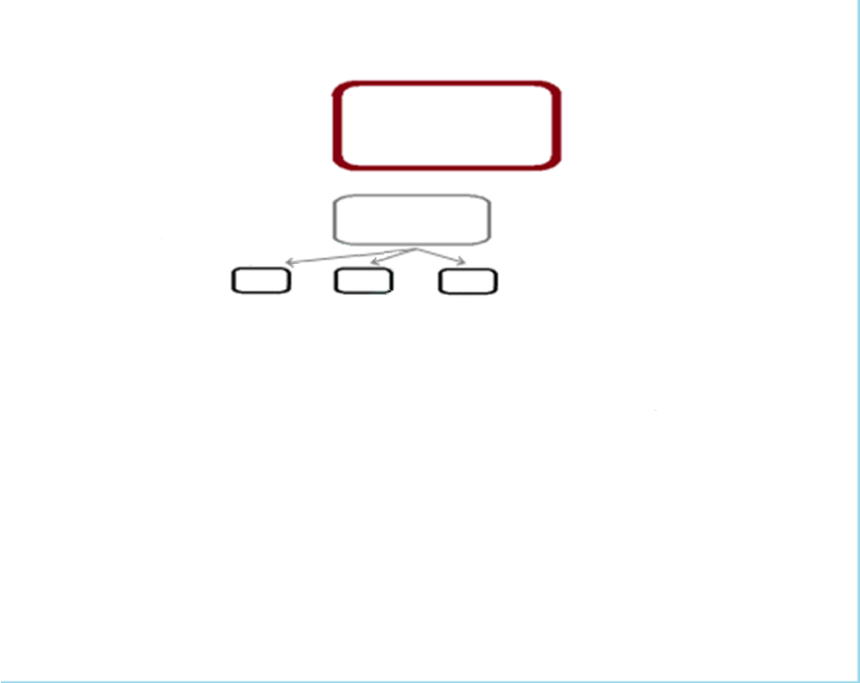
Рынок труда
Ожидаемые умения и навыки
ПС1*
ПС2
ПС3
Разработка квалификаций
developing qualifications
ПС1* - Профессиональный стандарт

Slide 13
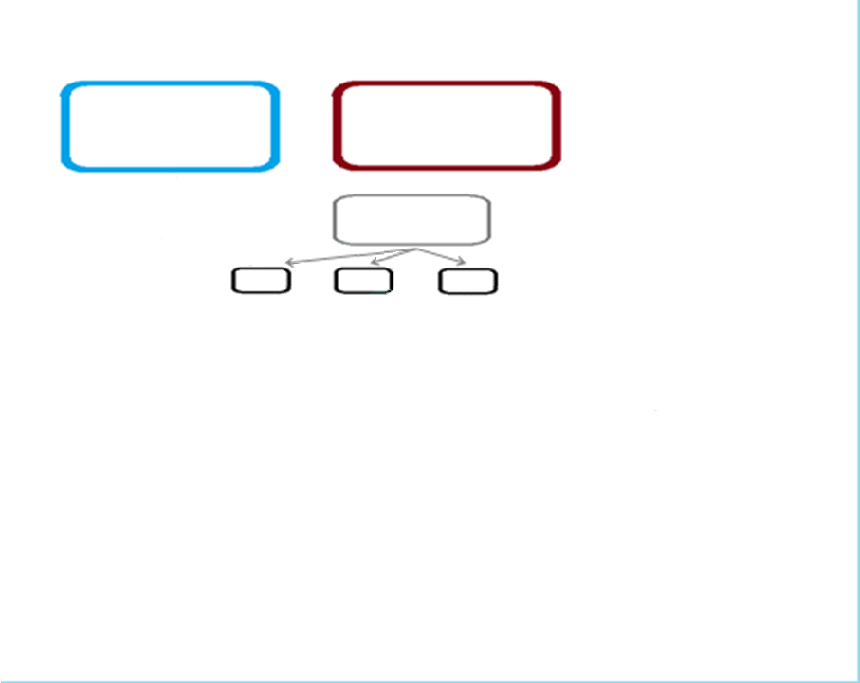
Цели образовательной политики
Рынок труда
Ожидаемые умения и навыки
ПС1
ПС2
ПС3
developing qualifications

Slide 14
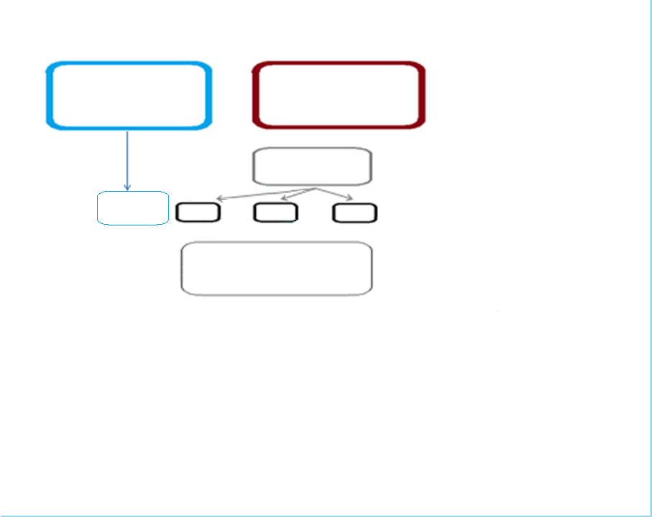
Цели образовательной политики
Рынок труда
Ожидаемые умения и навыки
Доступ и продвижение
ПС1
ПС2
ПС3
Типы квалификаций
developing qualifications

Slide 15
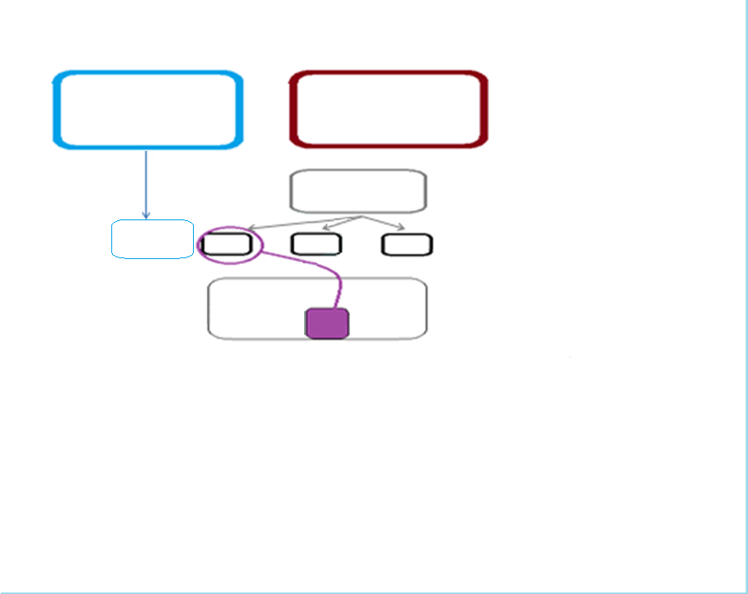
Цели образовательной политики
Рынок труда
Ожидаемые умения и навыки
Доступ и продвижение
ПС1
ПС2
ПС3
Типы квалификаций
КОПК*
developing qualifications
КОПК* - квалификация основанная на профессиональной компетенции так как она описана в профессиональном стандарте

Slide 16
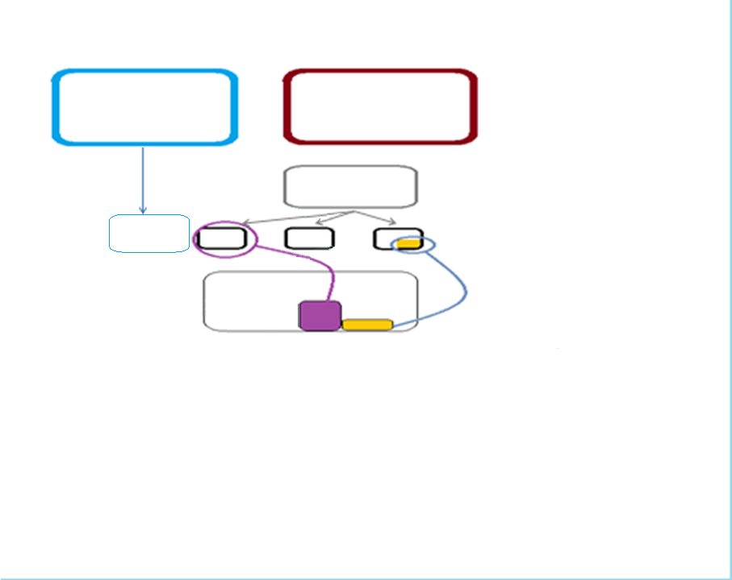
Цели образовательной политики
Рынок труда
Ожидаемые умения и навыки
Доступ и продвижение
ПС1
ПС2
ПС3
Типи квалификаций
КОПК
Спец.Серт.
developing qualifications

Slide 17
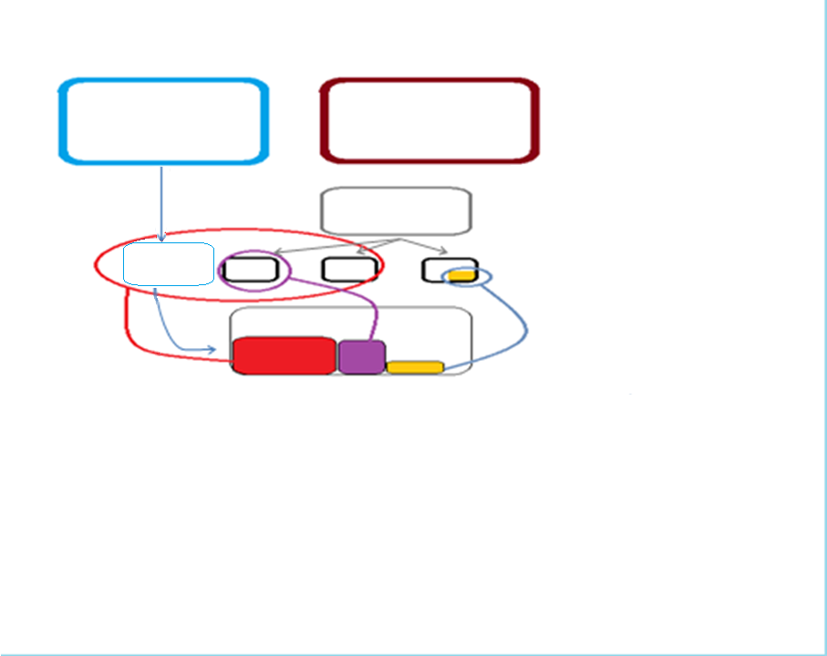
Цели образовательной политики
Рынок труда
Ожидаемые умения и навыки
Доступ и продвижение
ПС1
ПС2
ПС3
Типи квалификаций
Сред.профквал
КОПК
Спец.Серт.
developing qualifications

Slide 18
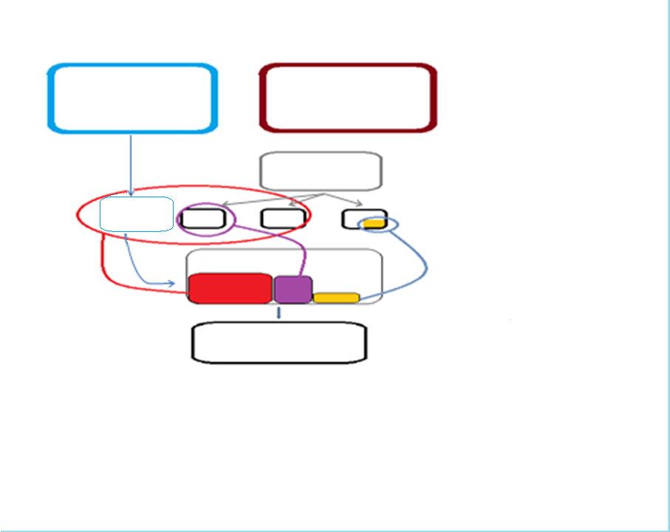
Цели образовательной политики
Рынок труда
Ожидаемые умения и навыки
Доступ и продвижение
ПС1
ПС2
ПС3
Типи квалификаций
Сред.профквал
КОПК
Спец.Серт.
developing qualifications
Квалификационный стандарт

Slide 19
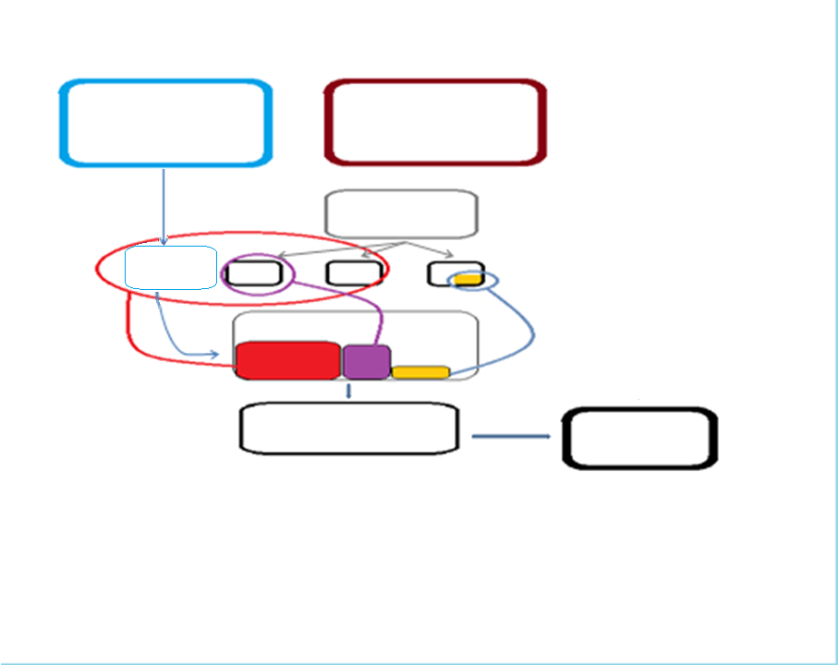
Цели образовательной политики
Рынок труда
Ожидаемые умения и навыки
Доступ и продвижение
ПС1
ПС2
ПС3
Типи квалификаций
Сред.профквал
КОПК
Спец.Серт.
developing qualifications
Квалификационный стандарт
Окончательная оценка

Slide 20
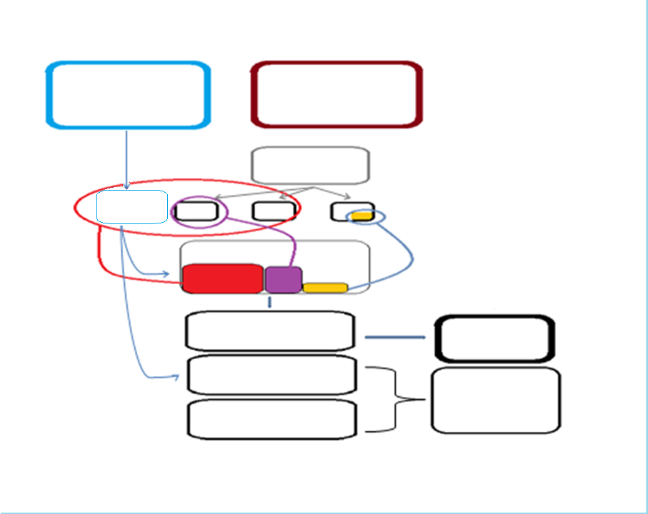
Цели образовательной политики
Рынок труда
Ожидаемые умения и навыки
Доступ и продвижение
ПС1
ПС2
ПС3
Типи квалификаций
Сред.профквал
developing qualifications
КОПК
Спец.Серт.
Квалификационный стандарт
Окончательная оценка
Образов. стандарт
Основн. учебн.план
Педагоги-ческая практика
Учебная программа УЗ

Slide 21
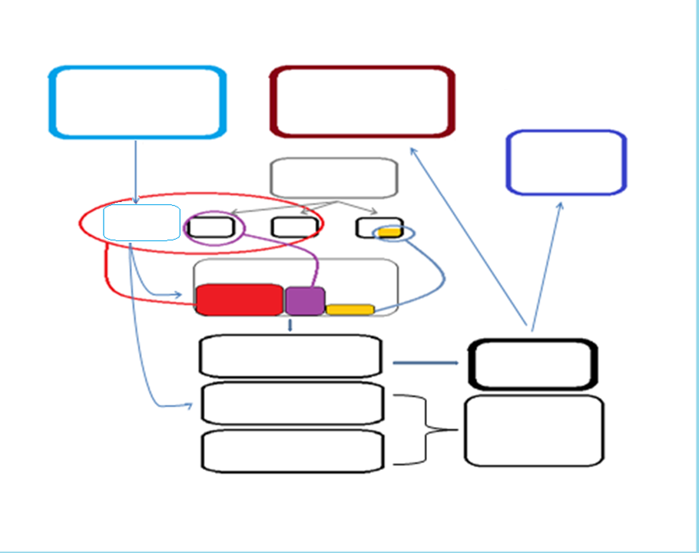
Цели образовательной политики
Рынок труда
Дальнейшее обучение
Ожидаемые умения и навыки
Доступ и продвижение
ПС1
ПС2
ПС3
Типи квалификаций
Сред.профквал
КОПК
Спец.Серт.
developing qualifications
Квалификационный стандарт
Окончательная оценка
Образов. стандарт
Основн. учебн.план
Педагоги-ческая практика
Учебная программа УЗ

Slide 22
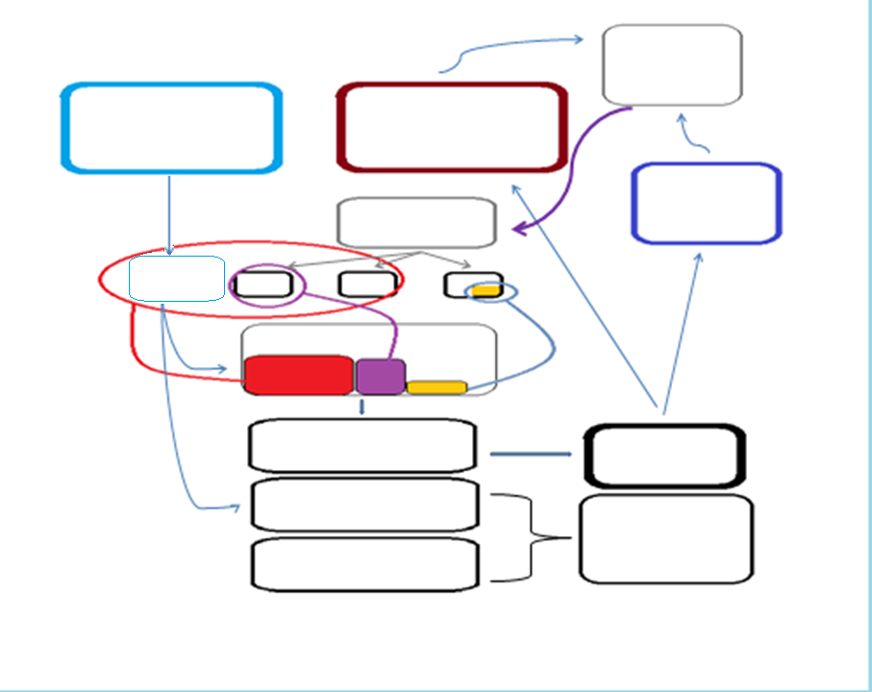
Отзывы выпускников и о выпускниках
Цели образовательной политики
Рынок труда
Дальнейшее обучение
Ожидаемые умения и навыки
Доступ и продвижение
ПС1
ПС2
ПС3
Типи квалификаций
Сред.профквал
КОПК
Спец.Серт.
developing qualifications
Квалификационный стандарт
Окончательная оценка
Образов. стандарт
Основн. учебн.план
Педагоги-ческая практика
Учебная программа УЗ

Slide 23
  Что мы имеем в виду под квалификациями и квалификационными стандартами?
Notes:
23

Slide 24

Отправная точка: Формальный сертификат
квалификация
формальный результат (сертификат, диплом или титул) процесса оценки, который утверждается, когда компетентный орган подтверждает, что человек достиг результатов обучения по отношению к данным стандартам и/или приобрел необходимую компетенцию для выполнения работы в определенной области.
квалификация
Notes:
24

Slide 25

Но что стоит за этим сертификатом?
квалификация
Notes:
25

Slide 26
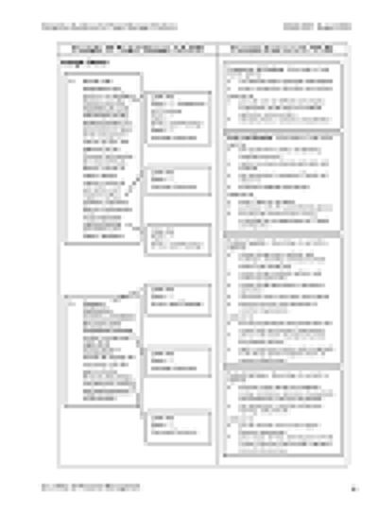
Стандарт, который описывает, что индивидуум должен сделать, чтобы получить квалификацию
Формальные требования
Notes:
26

Slide 27
профессиональные
стандарты
образовательные
стандарты
децентрализованные
учебные
программы
стандарты оценивания
оценка выпускников
признание результатов нефор-мального и спонтан-ного обучения
независимые квалификационные центры

Slide 28
РАЗРАБОТКА ЕДИНЫХ ТИПОВЫХ ПОДХОДОВ
Сотрудничество между заинтересованными сторонами в Украине
Поддержка ЕС
Использование правовых изменений
Методологические изменения, основанные на компетентности
Новые процессы с более широким участием
Обсудить и согласовать предложения, которые будут разработаны РГ
Мандат, координация, состав, этапы и крайние сроки работы РГ
Определите другие следующие шаги

Slide 29
Дякую за участь

